Slide 1
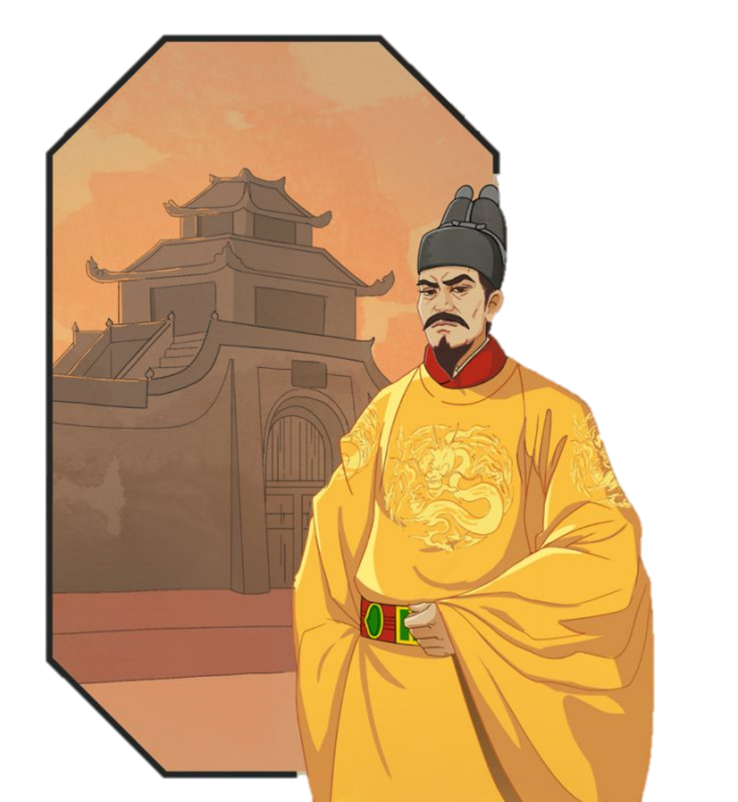
BÀI 11- T2
KHỞI NGHĨA LAM SƠN VÀ TRIỀU HẬU LÊ

Slide 2
YÊU CẦU CẦN ĐẠT
- Sưu tầm và giới thiệu được một số tư liệu lịch sử (câu chuyện, văn bản, tranh ảnh,...) liên quan đến khởi nghĩa Lam Sơn và Triều Hậu Lê.
- Kể lại được một số nét chính về khởi nghĩa Lam Sơn thông qua các câu chuyện về một số nhân vật lịch sử (ví dụ: Lê Lợi, Nguyễn Trãi, Lê Lai,Nguyễn Chích,...).
- Kể lại được chiến thắng Chi Lăng có sử dụng tư liệu lịch sử (lược đồ,tranh ảnh, câu chuyện về ải Chi Lăng, về Liễu Thăng,...).
- Trình bày được những nét chính về lịch sử Việt Nam Triều Hậu Lê thông qua các câu chuyện về một số nhân vật lịch sử (ví dụ: vua Lê Thánh Tông, Lương Thế Vinh, Ngô Sĩ Liên,...).

Slide 3
Khởi động

Slide 4
Câu 1: Lê Lợi lãnh đạo cuộc khởi nghĩa Lam Sơn năm nào?
A. Từ năm 1418 đến năm 1427
B. Từ năm 1428 đến năm 1427
C. Từ năm 1418 đến năm 1417

Slide 5
Câu 2: Cuộc khởi nghĩa Lam Sơn đánh đuổi quân nào?
A. Quân Hán
B. Quân Mỹ
C. Quân Minh

Slide 6
Câu 3: Ý nghĩa của cuộc khởi nghĩa Lam Sơn?
Cuộc khởi nghĩa thắng lợi, ách thống trị tàn bạo của nhà Minh bị lật đổ, mở ra thời kì độc lập của quốc gia Đại Việt.

Slide 7
Khám phá

Slide 8
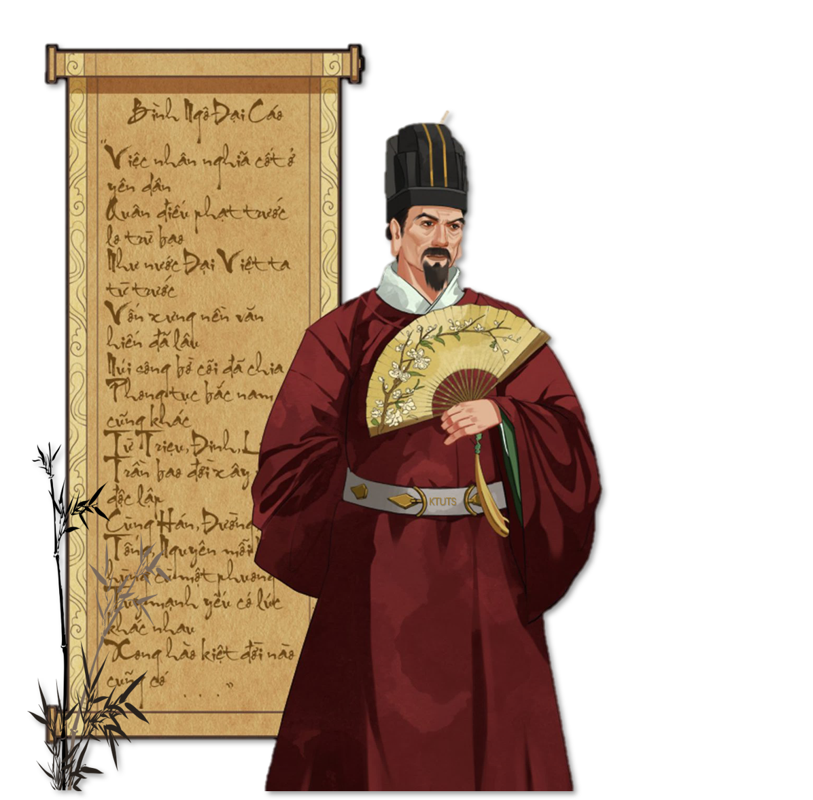
Tìm hiểu những nét chính về lịch sử Việt Nam Triều Hậu Lê

Slide 9
Đọc thông tin và quan sát các hình 4, 5, em hãy trình bày những nét chính về lịch sử Việt Nam dưới Triều Hậu Lê.

Slide 10
Năm 1428, Lê Lợi lên ngôi hoàng đế, lập ra Triều Hậu Lê. Vua nắm quyền tuyệt đối, trực tiếp chỉ huy quân đội.
Các vua Triều Hậu Lê chú trọng thực hiện các chính sách phát triển kinh tế, nâng cao đời sống của nhân dân. Văn hoá, giáo dục đạt nhiều thành tựu đáng kể: dựng lại Quốc Tử Giám; mở thêm trường và khoa thi; xuất hiện nhiều tác phẩm nổi bật như Bình Ngô đại cáo (Nguyễn Trãi), Đại Việt sử ký toàn thư (Ngô Sĩ Liên và các sử thần Triều Hậu Lê), Đại thành toán pháp (Lương Thế Vinh),...

Slide 13
HOẠT ĐỘNG NHÓM 3
HOẠT ĐỘNG NHÓM 4
Các bạn hãy đếm số thứ tự và phân công nhiệm vụ cho các thành viên nhé!

Slide 14
NHIỆM VỤ
NHIỆM VỤ
Trình bày những nét chính về lịch sử Việt Nam dưới Triều Hậu Lê

Slide 16
- Năm 1428, Lê Lợi lên ngôi vua lập ra Triều Hậu Lê, vua nắm quyền tuyệt đối, trực tiếp chỉ huy quân đội.
+ Giáo dục: Đạt được nhiều thành tựu đáng kể: dựng lại Quốc Tử Giám, mở thêm trường và khoa thi, xuất hiện nhiều tác phẩm nổi bật,...
+ Kinh tế: Thực hiện các chính sách phát triển kinh tế, nâng cao đời sống của nhân dân.
+ Văn hóa: Xuất hiện nhiều tác phẩm nổi bật như Bình Ngô đại cáo (Nguyễn Trãi), Đại Việt sử ký toàn thư (Ngô Sĩ Liên và các sử thần Triều Hậu Lê), Đại thành toán pháp (Lương Thế Vinh),...
+ Một số nhân vật tiêu biểu: Lê Thánh Tông, Lương Thế Vinh,…

Slide 17
GHI NHỚ
Triều Hậu Lê là một triều đại phong kiến đạt được nhiều thành tựu to lớn trong lịch sử dân tộc Việt Nam với sự đóng góp của nhiều nhân vật tài năng trong các lĩnh vực chính trị, kinh tế, văn hoá, giáo dục.

Slide 18
Dặn dò
1
Xem lại bài
2
Chuẩn bị bài tiếp theo tiết 3.

Slide 19
Chúc các em
học tốt

